Slide 1
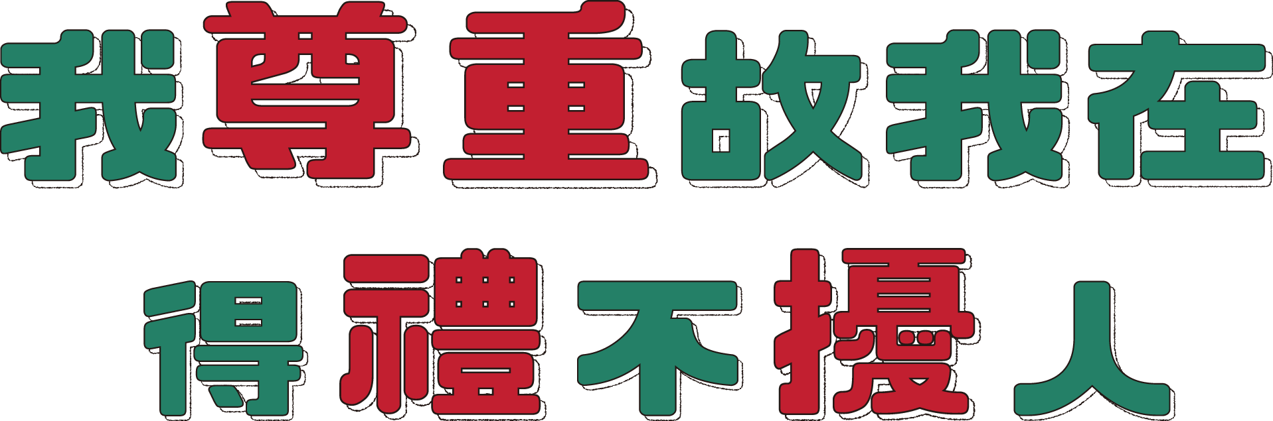
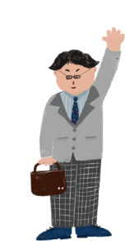
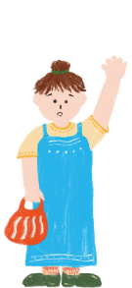
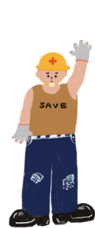
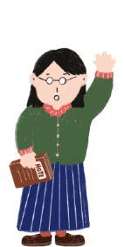
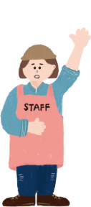
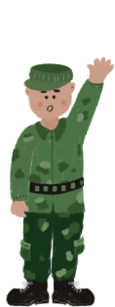
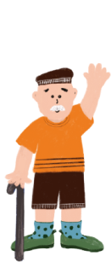
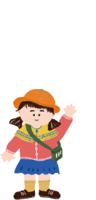
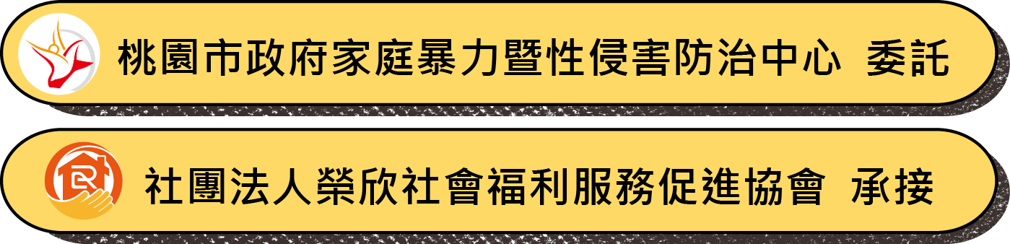
桃園市性騷擾防治宣導
桃園市性騷擾防治宣導

Slide 2
性騷擾定義、樣態
性騷擾三法
目錄
救濟管道、罰則
迷思、問題討論
總結
Notes:
在認識性騷擾之前，我們需要先了解身體界線與身體自主權。

Slide 3
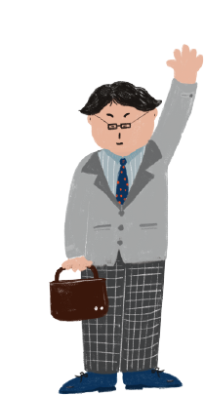
性騷擾
Notes:
性騷擾是一種行為結果，
從概念上來說，就是尊重他人身體界線及身體自主權。
從法律層面來說

Slide 4
性騷擾是
與性或性別有關
讓人感到不舒服
不受歡迎的行為
Notes:
播放影片(感到不舒服就算性騷擾)

Slide 5
性騷擾誰說了算?
主觀感受，因人而異
客觀情境，非無限上綱
Notes:
在擁擠的電梯中，不小心碰觸到別人（主任）
在空礦的火車車廂，有人坐在你旁邊
昏迷被路人實施CPR（被急救）
合理被害人?是否有其他的恩怨?
發生衝突，推擠的狀況下（里民糾紛）

Slide 6
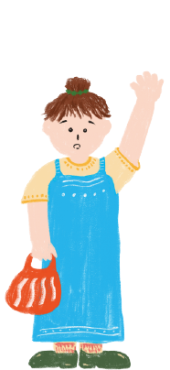
性騷擾樣態

Slide 7



言語騷擾
視覺騷擾
肢體騷擾
Notes:
110-112年總共受理約900件性騷擾案件
最高的是肢體騷擾佔491案54%，次之視覺騷擾佔328案36%，再來是言語騷擾佔82案9%，

Slide 8
猥褻的話或聲音
講黃色笑話
評論別人的身材或長相，取不當的綽號
嘲笑性別特質
言語騷擾
已明白被拒，但仍重複邀請約會
Notes:
求學階段有同學在性別意識這方面，了解與界線較為薄弱，自以為幽默
評論身材，飛機場、波霸妹
嘲笑性別特質，男人婆、娘娘腔

Slide 9
色瞇瞇的眼神上下打量
展示色情圖片，或散布色情內容
偷窺、偷拍
在別人面前撫慰自己的身體
視覺騷擾
衣著暴露、暴露性器官
身體或手做出有性暗示的動作
Notes:
通訊設備發達、社群軟體種類很多
傳送不雅文字內容、玩笑、撥打視訊電話自慰，從我們服務的案件中，看到移轉到虛擬環境上，190案。(51>64>75)
曝露性器官，機車等待紅燈時，在旁邊看著你、暴露生殖器，甚至自慰
偷拍案件，提醒大家留意

Slide 10
毛手毛腳
故意貼近、親近、擦撞
趁人不注意時磨蹭身體或襲胸、摸臀
擁抱、親吻、輕拍頭、臀
肢體騷擾
不當觸碰對方身體或衣物
尾隨跟蹤
Notes:
特殊無法歸類→觸碰他人的衣物，
我們有收過房東無故進入租客的租屋處，用衣物自慰、男生收集自己的精液，在路上或是車站隨機潑灑精液

Slide 11
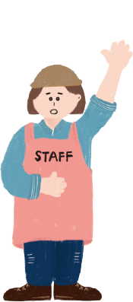
遇到性騷擾
Notes:
了解性騷擾的樣態類型，回想過往經驗，可能會想到被性騷擾的經驗
1.火車車廂內被貼

Slide 12
遇到性騷擾
忍耐?
假裝沒事?
冷靜求救?
Notes:
一般人遇到性騷擾可能會有的表現
每個人的生活經驗不同，遇到事情的反應也會不同，很多被害人會無助地說，當下真的不知道怎麼辦

Slide 13
遇到性騷擾怎麼辦
相信自己
當
下
可
以
明確拒絕
大聲呼救
蒐集證據
Notes:
1.當下被嚇壞，腦袋一片空白，或是事後回想起來覺得不舒服，都是正常的。相信自己的感受
2.告訴對方不要再靠過來了、不要再傳這些訊息了，或是表達當時你的言行讓我不舒服，請你不要再做了等等，都是明確拒絕
3.當下甚至危害到安全的狀況下，可以大聲呼救，我們也收過案件是在火車車廂被偷拍，當事人呼救就有其他乘客幫忙，也有一些案件是乘客告知當事人被偷拍
4.我們可以搜集證據，像是對話紀錄、遭遇後告知身邊親友啊，雖然親友不是事件當事人，但也可以做為參考。
避免責怪教育被害人，讓他們變得懷疑自己。應該要問的是，對方有同意讓你觸碰嗎？而不是要求「合理被害人」應該有的樣子。

Slide 14
性騷擾三法

Slide 15
性別平等教育法-保障受教權
性別平等工作法-保障就業權
性騷擾防治法-保障身體自主權
Notes:
性平的兩造關係，一方必須為學生，另一方為學校校長、教職員、工友或學生。
性工面試或執行勤務，不過今年修法，將非工作時間，遭職場往來人士性騷擾的狀況納入保障
不適用性平及性工就是性騷擾。

Slide 16
性騷擾三法主管機關
性別平等教育法-教育局
性別平等工作法-勞動局
性騷擾防治法-社會局/家防中心

Slide 17
性騷擾防治法
申訴
告訴
民事賠償
性騷擾事件調解
(權勢性騷擾不適用調解機制)
Notes:
醫院的案件類型，如何保護自己（醫病關係、醫療行為）
曖昧關係試探
警告、拒絕→求助主管、場所主人→提出申訴

Slide 18
性騷擾防治法
本法所稱性騷擾，指性侵害犯罪以外，對他人實施違反其意願而與性或性別有關之行為
以明示或暗示之方式，有損害他人人格尊嚴，或造成使人心生畏怖、感受敵意或冒犯之情境，或不當影響其工作或正常生活之進行。
以他人順服或拒絕該行為，作為自己或他人獲得、喪失或減損其學習、工作有關權益之條件。

Slide 19
性騷擾防治法
權勢性騷擾
指對於因教育、訓練、醫療、公務、業務、求職或其他相類關係受自己監督、照護、指導之人，利用權勢或機會為性騷擾。
Notes:
me too議題延燒，發現很多事件是發生在多年前，已經無法申訴，或是當時權力不對等的關係下，無法做出些什麼，傷害一直存在
知悉事件發生兩年內提出申訴，事件發生五年內
受到監督、照護、指導等情形意指權勢性騷擾
職場907/131，佔了14％（上司下屬、同事、客戶）
110年34件
111年45件
112年49件

Slide 20
性騷擾防治法
申訴時限：
知悉事件發生後2年內提出申訴。
事件發生之日超過5年不得提出。
權勢性騷擾：
知悉事件發生後3年內提出申訴。
事件發生之日超過7年不得提出。

Slide 21
性騷擾防治法
事發時未成年：
性騷擾事件發生時被害人未成年者，得於成年後3年內提出申訴。
但依前項各款規定有較長之申訴期限者，從其規定。

Slide 22
對他人性騷擾
性騷擾防治法第27條
性騷擾
對他人為權勢性騷擾以外之性騷擾，由直轄市、縣（市）主管機關處新臺幣1萬元以上10萬元以下罰鍰。
權勢性騷擾
對他人為權勢性騷擾，由直轄市、縣（市）主管機關處新臺幣6萬元以上60萬元以下罰鍰。

Slide 23
對他人性騷擾
性騷擾防治法第25條
性騷擾
意圖性騷擾，乘人不及抗拒而為親吻、擁抱或觸摸其臀部、胸部或其他身體隱私處之行為者，處2年以下有期徒刑、拘役或併科新臺幣十萬元以下罰金
權勢性騷擾
加重其刑至二分之一。
須告訴乃論
Notes:
要將明確規範的行為講出來

Slide 24
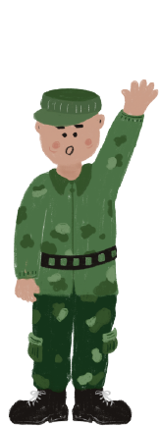
性騷擾迷思

Slide 25
性騷擾迷思
X
人帥真好 人醜性騷擾
O
不因美醜而犯法
Notes:
實務上遇到當事人，有些人的外貌真的是帥哥、美女，或是打辦得很時髦，
長相不是決定對錯的因素，而是行為

Slide 26
性騷擾迷思
X
男性才不會受害
O
受害不分性別
Notes:
其實同性之間的案件數量也不少 →我們有收過女生之間是會傳身材露出隱私部位的照片，男生之間除了肢體觸碰外，也會被傳送不雅圖片、文字，過度追求，筆戰吵架用跟性有關的言詞罵對方
女提申訴 715
女無提申 106
男提申訴 65
男無提申 10
女女 8
男男 44

Slide 27
性騷擾迷思
X
為何不拒絕
O
行為人如何取得同意
Notes:
播放影片(茶)

Slide 28
性騷擾迷思
X
檢討被害人
O
行為人應該檢討自己的行為
Notes:
避免教育被害人，因為該檢討的是行為人、播放影片(尊重他她的小宇宙)

Slide 29
讓傷害降到最低
被害人求助歷程，給予支持
不隨意批判
Notes:
播放影片(支持取代批判)

Slide 30
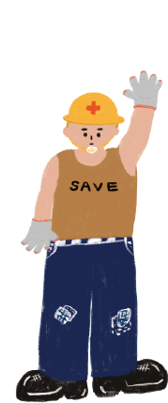
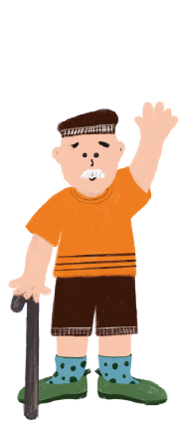
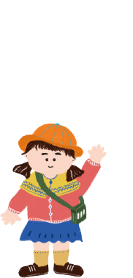
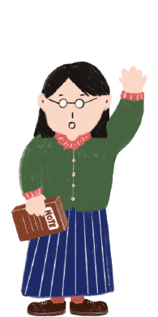
問題討論

Slide 31
總結
Notes:
現今性別平權已為普世價值，建構性別平等的社會、校園與職埸仍是大眾力行不懈的共同挑戰。
今天的小小的講座，除了讓大家認識性騷擾概念之外，也希望加強救濟權益的認知，更希望透過這樣的機會，讓更多人一起關注議題。
播放影片（性騷擾竟比我們想的還要多）

Slide 32
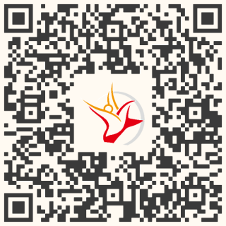
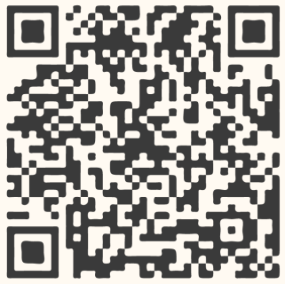
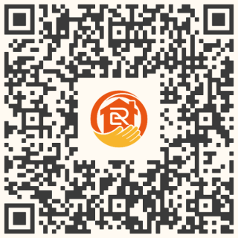
桃園市政府家庭暴力暨性侵害防治中心 (03)332-2111
社團法人榮欣社會福利服務促進協會 (03)425-1676
桃園市政府家庭暴力
暨性侵害防治中心
Line@桃園市性騷
擾防治諮詢平台
榮欣官方Facebook
粉絲團

